Slide 1

Les images ne servent qu’à vous donner un aperçu de l’emplacement des fonctionnalités
Couleurs veine
Bleu : #457EFF
Rouge : #ff0000
Blanc
Police : Calibri, gras, tout en majuscule
Ombre : transparence 34% ; Angle 144° ; Distance : 4 ; Rayon de flou : 0

Slide 2
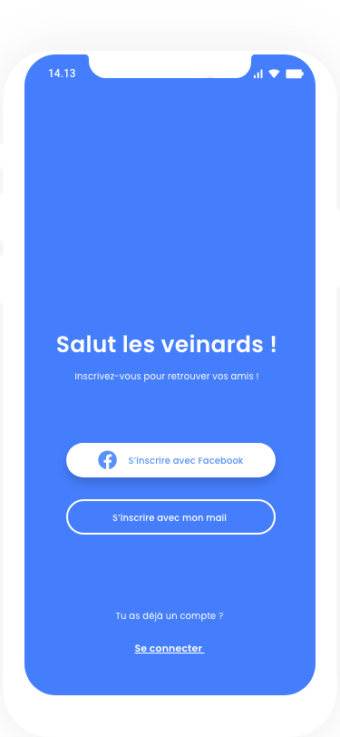
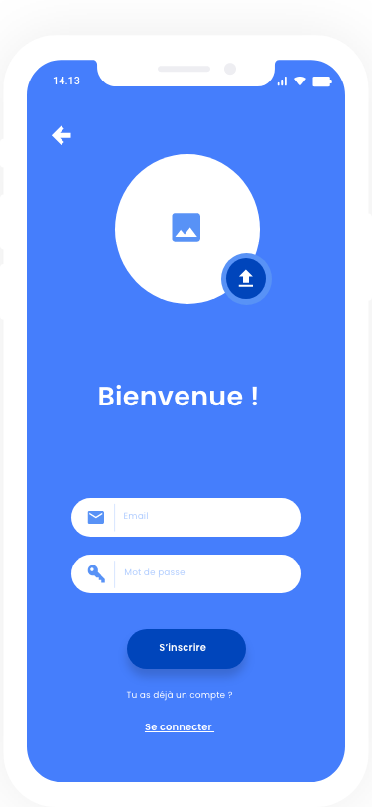
Connexion :
L’utilisateur doit être en mesure de se connecter avec son mail ou son téléphone comme ça on peut le retrouver en synchronisant le répertoire

Slide 3
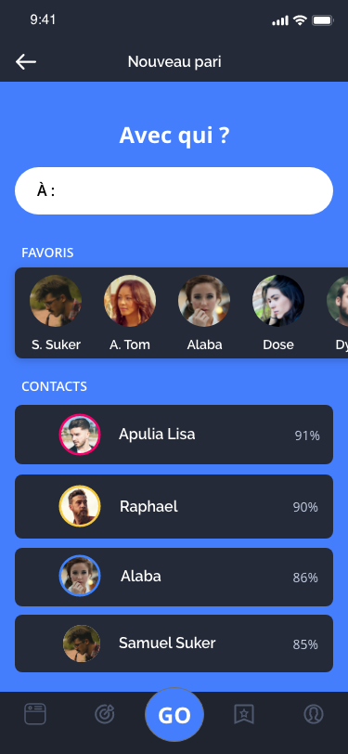
Nouveau pari
Quand l’user clique pour créer un nouveau pari, la première chose à faire est de sélectionner avec qui il veut parier
Là j’ai mis uniquement des personnes (à voir si c’est possible de proposer des groupes)

Slide 4
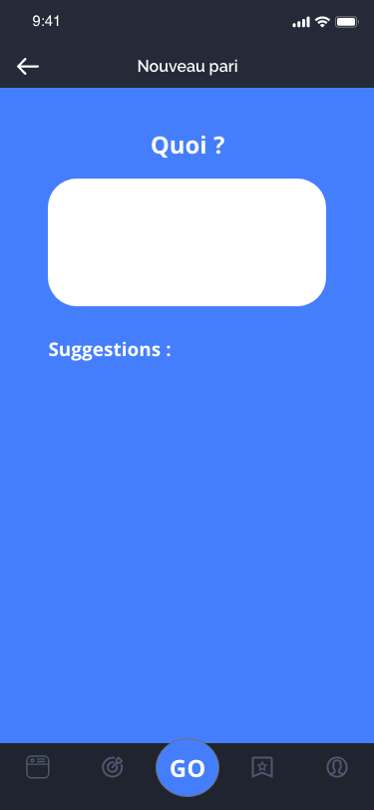
Nouveau pari
Etape 2
Le sujet du pari
Les suggestions peuvent venir dans la V2

Slide 5
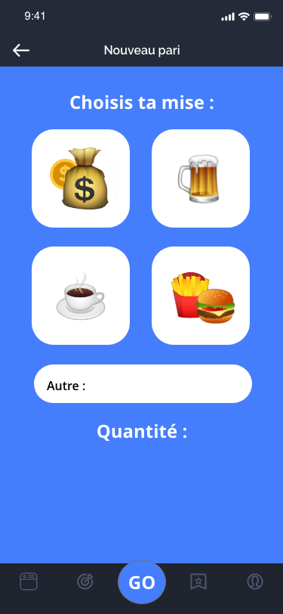
Nouveau pari
Etape 3
Le joueur va sélectionner une mise, les autres joueurs devront obligatoirement mettre la même mise en jeux pour pouvoir participer

Slide 6
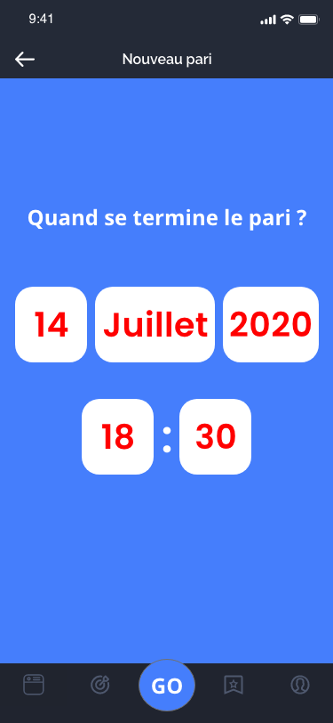
Nouveau pari
Etape 4
Définir une date où le pari arrivera à échéance, c’est à cette heure que les joueurs devront définir un vainqueur

Slide 7
BONUS - Après avoir envoyé le pari :
L’adversaire reçoit une notification (mail ou sms), l’informant du pari avec les modalités

Slide 8
Après avoir envoyé le pari :
Répartition des gains
Sur cette version : pas de répartition des gains, les joueurs s’arrangent entre eux

